Slide 1
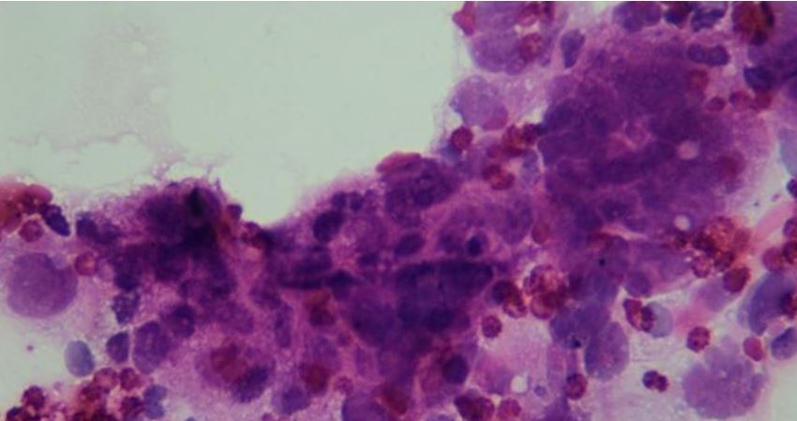




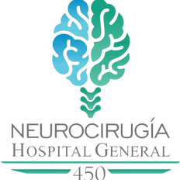


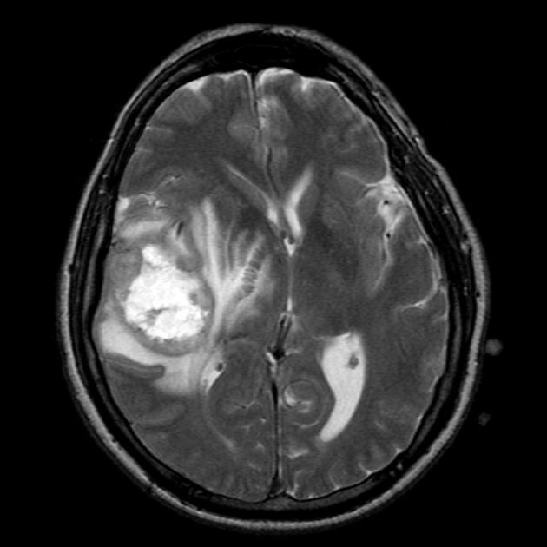
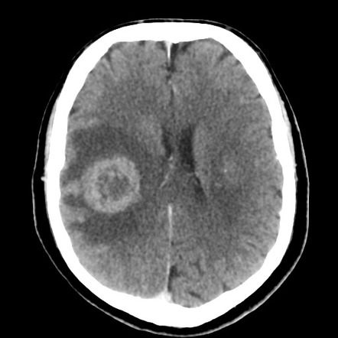
REVISIÓN INTEGRAL DE GLIOBLASTOMA: PRESENTACIÓN CLÍNICA, DIAGNÓSTICO POR IMAGEN Y TRATAMIENTO.
AUTORES:
AUTORES:
Dr. García Estrada, Antonio De J. Dr. Macías Dueñes, Ruben. Dr. Domínguez Jiménez, Edgar. Dr. Osorio Montejo, Rodrigo. Dra. Maytorena Gutiérrez, Karla C
INTRODUCCIÓN:
El glioblastoma es el tumor cerebral primario más común y agresivo en adultos. Las características histopatológicas que lo definen son la necrosis y la proliferación endotelial, lo que resulta en la asignación de grado IV, el grado más alto en la clasificación de la OMS. Mutaciones puntuales específicas de los genes que codifican la isocitrato deshidrogenasa (IDH) 1 o 2 parecen definir molecularmente estos tumores, que se asocian con una edad más joven y un pronóstico más favorable; la gran mayoría de los glioblastomas son IDH de tipo silvestre. El tratamiento estándar del glioblastoma incluye cirugía, radioterapia y quimioterapia alquilante. La metilación del promotor del gen que codifica O6- metilguanil ADN metiltransferasa (MGMT), predice el beneficio de la quimioterapia alquilante con temozolomida.
CUADRO CLINICO
Masculino de 69 años de edad con antecedente de hipertensión arterial sistémica de 8 años de evolución y tabaquismo durante 19 años a razón de 3 cigarrillos al día. Comenzó su padecimiento el 29/05/2025 comenzando con cefalea en hemicraneo derecho de intensidad 7/10 EVA recibiendo tratamiento sintomático, no refiere mejoría por lo que acude a esta institución. Donde se realiza TAC de cráneo y se interconsulta a Neurocirugía.
A la exploración física pupilas anisometricas derecha 4mm vs 3mm izquierda sin déficits motores o sensitivos. TAC de cráneo que evidencia lesión supratentorial intra axial en region temporal derecha.
Cirugía el día 10/06/2025 en donde se realizó resección de lesión por craneotomía
Muestra de histopatología transoperatoria la cual reporto glioma de alto grado.
.
CONCLUSIONES:
Los avances en la caracterización molecular del glioblastoma han permitido la identificación de una gran cantidad de nuevas dianas terapéuticas. La clasificación de la OMS, basada en histología, se complementa cada vez más con la evaluación de marcadores moleculares, como el estado de IDH y MGMT. Considerando la heterogeneidad del glioblastoma.

